Slide 1
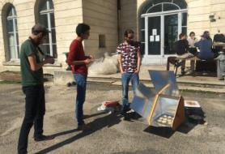
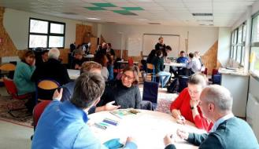
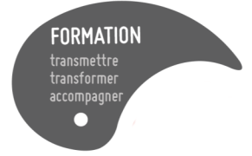
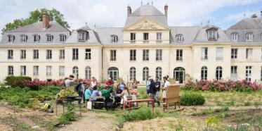
TROIS DIMENSIONS DU PROJET

Slide 2
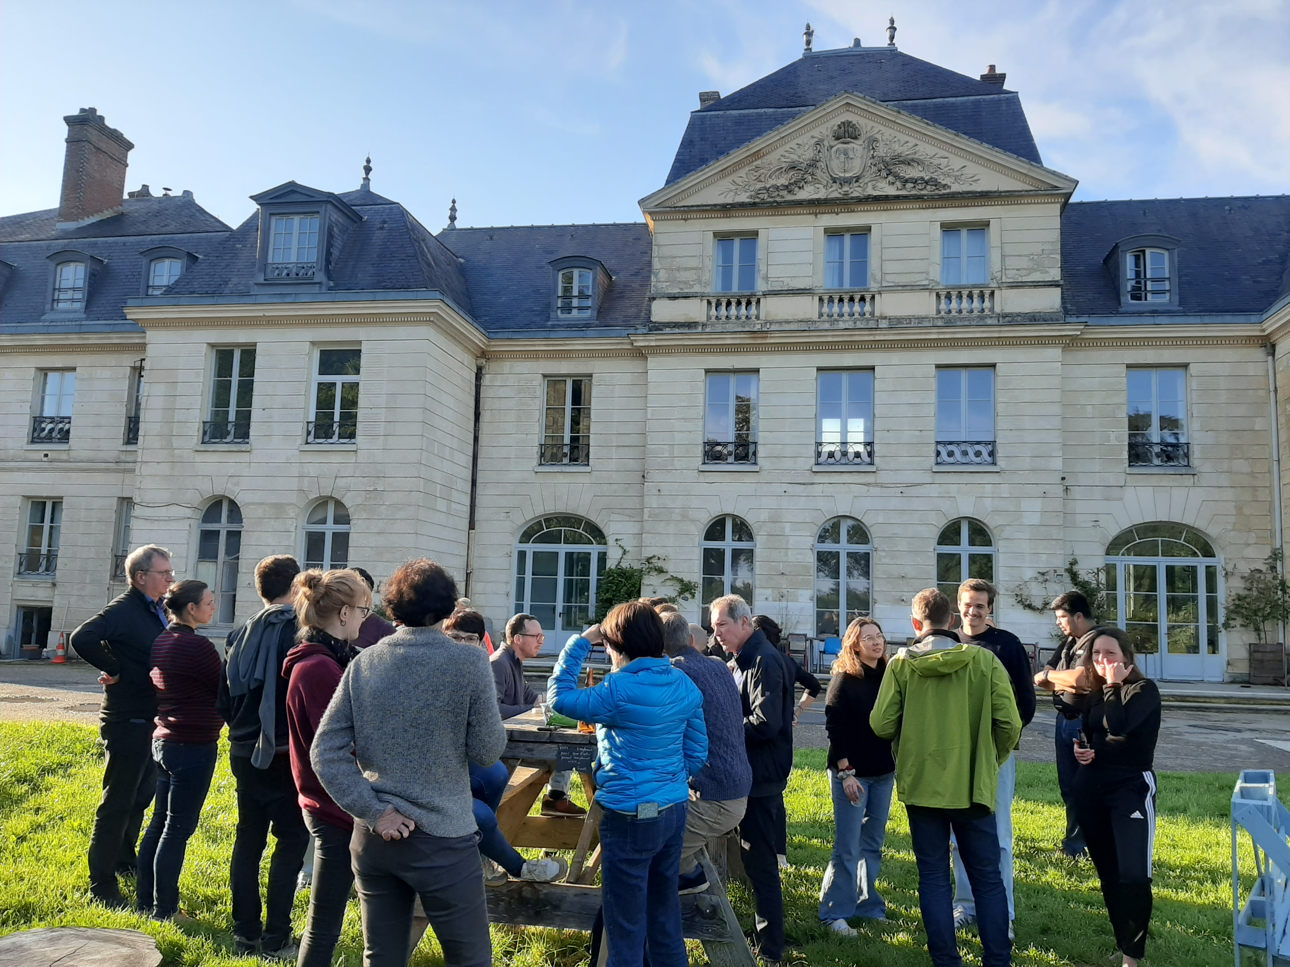
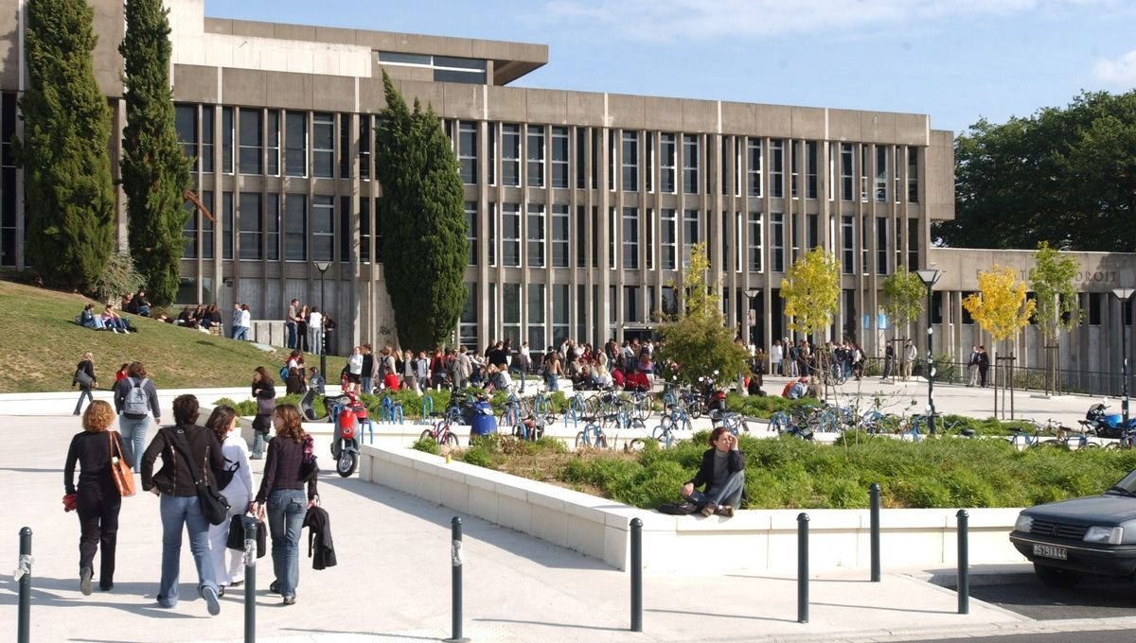
Accompagner la transformation de l'ESR :
Retour d'expérience du Campus de la Transition
Le campus de l'université de Nantes © Maxppp - NATHALIE BOURREAU
Tom Renault – Responsable de la formation de formateur
9 décembre 2024

Slide 3
UNE APPROCHE SYSTÉMIQUE DE LA GRANDE TRANSITION
Le Campus a développé une approche systémique de la transition, à travers 6 Portes qui permettent d’élargir la compréhension et d’ouvrir des chemins de transition. Cette approche se retrouve dans le Manuel de la Grande Transition publié en 2020, fruit du travail de 70 enseignants-chercheurs rassemblés par le Campus.

Slide 5
NOS PARTENAIRES
Des programmes co-construits

Slide 6
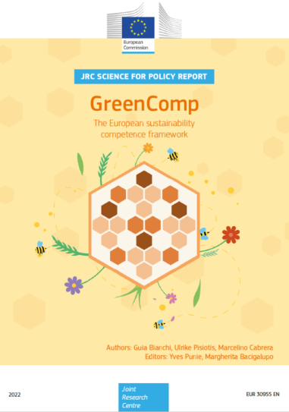
Une abondance de proposition

Slide 7
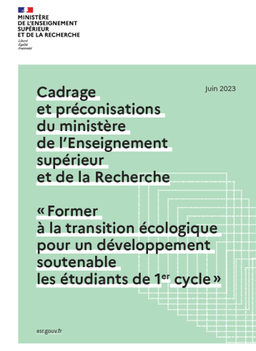
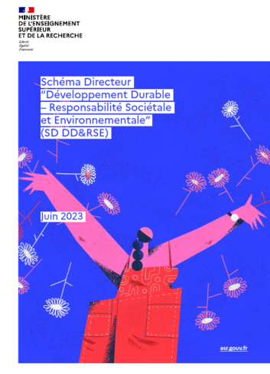
… Et de recommandations et de règles

Slide 8
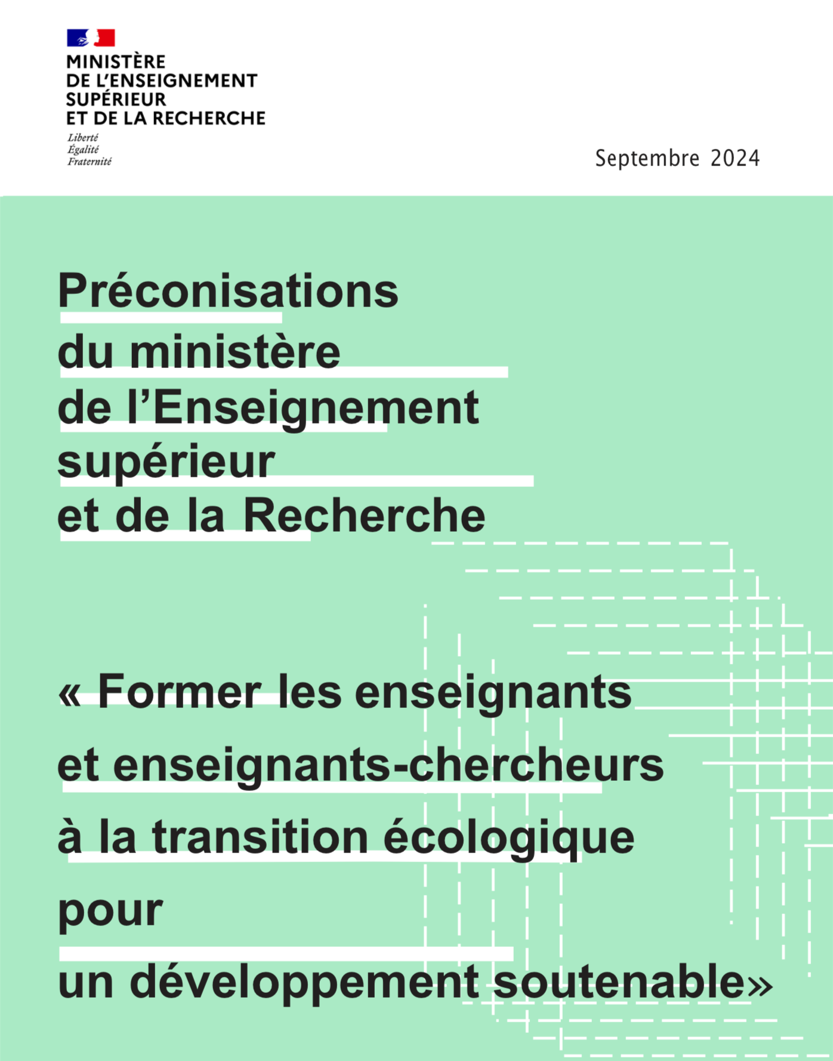
Le dernier en date

Slide 9
LES ENJEUX AUTOUR DE LA FORMATION DES ENSEIGNANTS
Maitriser la dimension systémique des enjeux TEDS
Différencier sensibilisation et formation
Se sentir légitime pour aborder des sujets en dehors de son expertise disciplinaire
Dépasser les silos disciplinaires
Comprendre les liens entre sa discipline et les thématiques TEDS
Co-construire des savoirs vs posture de sachant
Accompagner l’eco-anxiété
Trouver du temps pour monter en compétence et des espaces dans les maquettes

Slide 10
Deux convictions qui se traduisent en pratique
Sur le fond
Sur la forme
Les enjeux TEDS ne s’arrête pas aux enjeux climat/énergie
L’approche systémique est essentielle
L’interdisciplinarité est clé
Les enjeux TEDS nécessitent une transformation des approches pédagogiques
Il faut reconnaitre la dimension socio-affective des apprenants dans les apprentissages

Slide 11
ZOOM SUR LE PARTENARIAT AVEC CY CERGY PARIS
Concrètement, cet accompagnement pluriannuel s’est traduit par :
• des journées de sensibilisation et de formation ;
• la révision de la maquette pédagogique du cycle ingénieur ;
• la révision du référentiel de compétences au regard des thématiques de transition
écologique et sociale (en conformité avec les demandes de la CTI) ;
• la conception et l’expérimentation d’une nouvelle unité d’enseignement à destination de 500 étudiants de première année ;
• l’appropriation continue des enjeux de transition écologique et sociale et de nouvellespratiques pédagogiques par les enseignants.

Slide 12
ZOOM SUR LE PARTENARIAT AVEC CY CERGY PARIS
Formation des étudiants:
1800 étudiants formés à CY Tech (école d’ingénieur) via la mise en place d’un module généraliste en première année (3e année de réalisation - 600 chaque année);
800 étudiants de première et deuxième année formés à l’IUT via la mise en place d’un module généraliste (1ère année de réalisation);
Formation des enseignants:
25 enseignants formés et autonomes à CY Tech (équipe H&D);
45 enseignants formés sur le périmètre CYU;
15 enseignants formés à l’INSPE;
10 enseignants accompagnés à l’IUT;
50 enseignants disciplinaires sensibilisés à CY Tech/IST;
Formation des ingénieurs pédagogiques:
10 ingénieurs pédagogiques de l’équipe SDP formés;
Composantes / Établissements engagés:
1 Composante (CY Tech - école d’ingénieur et composante);
4 établissements-composantes (ENSEA, IUT, INSPE, EPSS);
2 Composantes avec une demande (LEI et LSH);
Notes:
Productions / Réalisations:
Rapport exhaustif du retour d’expérimentation 2020-2023 + synthèse + fiches pratiques;
3 Let’s CY;
Interviews et articles dans la newsletter CY Générations;

Slide 13
ZOOM SUR LE PARTENARIAT AVEC l’USPN
Atelier 1 : Introduction: rappel des constats, contexte de l’Enseignement Supérieur et cadrage des objectifs des ateliers
Atelier 2 : L’approche du Campus de la Transition: la transition comme objet systémique et pédagogique
Atelier 3 : Interdisciplinarité: pourquoi et comment travailler avec ?
Atelier 4 : Rôle et posture de l’enseignant face aux enjeux de TEDS (neutralité axiologique, éthique des science, etc)
Atelier 5 : Découvrir des pédagogies dites transformantes
Atelier 6 : Mise en pratique (1): Poser les bases de construction d’un module ou d’une formation
Atelier 7 : Mise en pratique (2): Travailler en équipe pour imaginer des nouveaux contenus/formations
7 ateliers de mai 2024 à décembre 2025
Chaque atelier répété 6 fois pour embarquer tout le monde

Slide 14
PARCOURS DE 4,5 JOURS DE FORMATION
LES OBJECTIFS PÉDAGOGIQUES
LES MODALITÉS PÉDAGOGIQUES
Comprendre le caractère systémique de la transition via la méthode des 6 Portes du Manuel de la Grande Transition
Constituer un collectif engagé.
Outiller les enseignants pour faire évoluer les pratiques d’enseignement
2 jours sur le campus partenaire
2,5 jours en immersion au Campus de la Transition

Slide 15
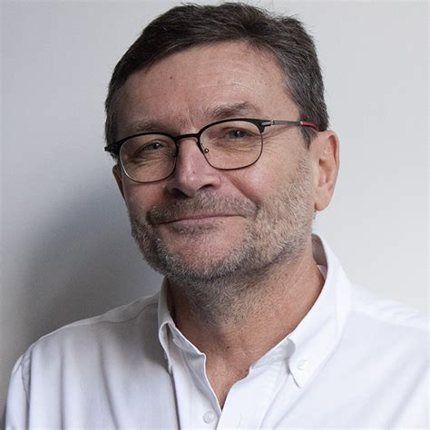
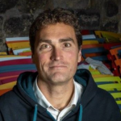
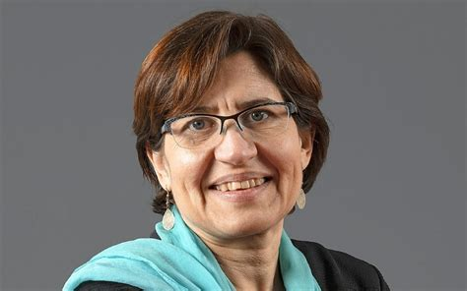
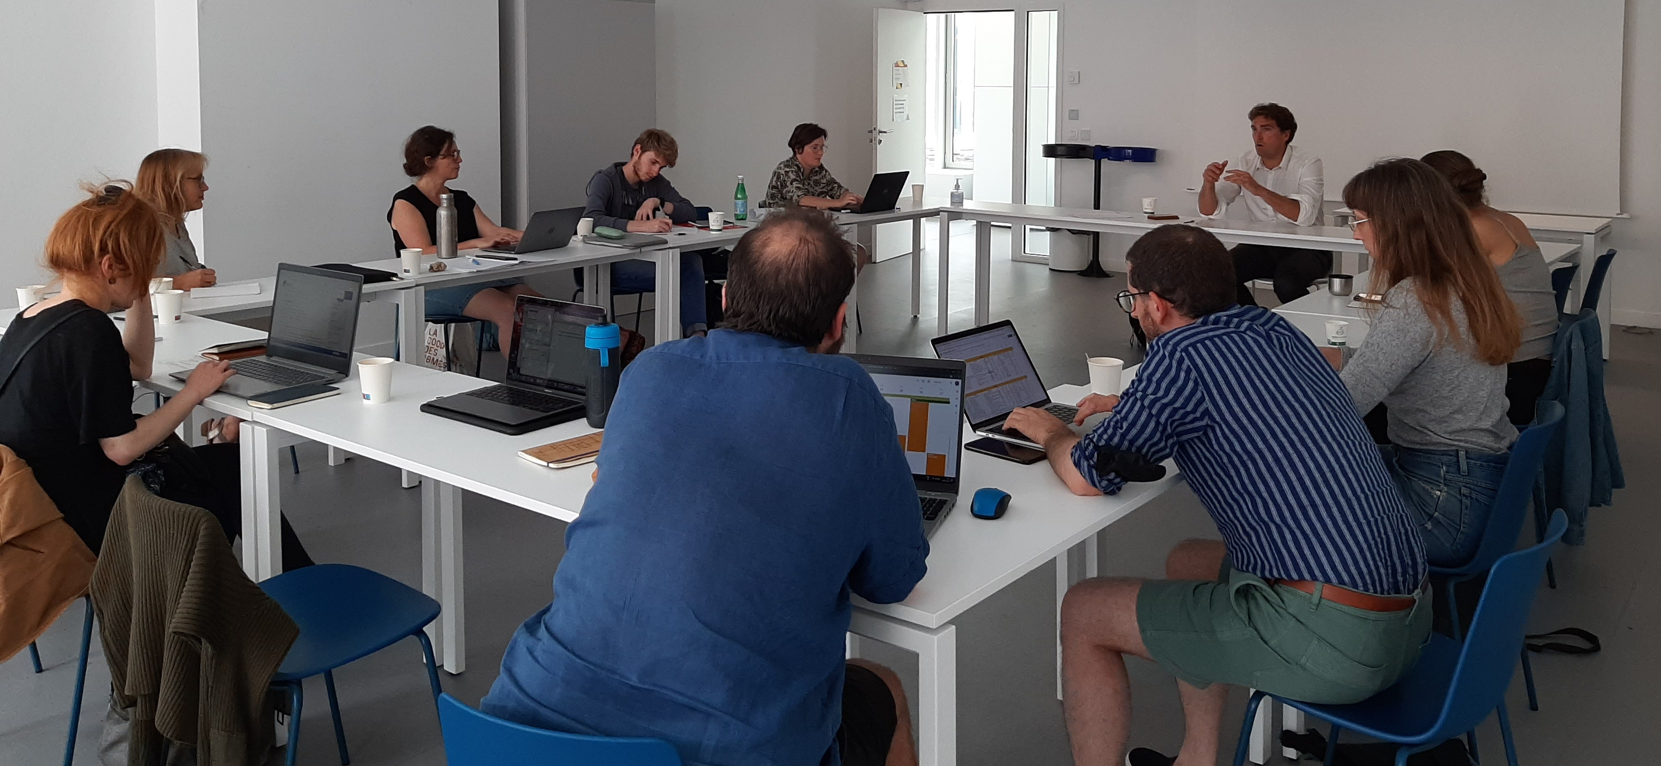
Comprendre le caractère systémique de la transition
Des ateliers pour s’approprier la méthodologie des 6 portes
Des apports d’enseignants-chercheurs adaptés au public
Des retours d’expérience de pairs et des temps d’appropriation
Des espaces de discussions et d’échanges sincères

Slide 16
LES 6 PORTES ET D’AUTRES RÉFÉRENTIELS COMPÉTENCES
Six Portes et 6 compétences | Cinq compétences (CGE/CPU) | Huit compétences (Unesco) | Les 12 Compétences de la Greencomp | Les macro-compétences d’ingénieurs selon le Shift Project
Oikos : formation à la pensée systémique | Systémique | Analyse systémique | Pensée systémique Pensée exploratoire | Vision systémique et interdisciplinarité
Ethos : éthique et responsabilité | Responsabilité/ éthique | Réflexion critique | Valoriser la durabilité Soutenir l’équité Promotion de la nature | Sciences et techniques de l’ingénieur compatibles avec les objectifs sociétaux et les contraintes physiques
Nomos : changement des modèles mentaux | Changement/nature et gouvernance des changements | Normatif Résolution intégrée des problèmes | Résolution intégrée des problèmes Adaptabilité | Sciences et techniques de l’ingénieur compatibles avec les objectifs sociétaux et les contraintes physiques
Logos : vision partagée et récits | Prospectives | Anticipation | Pensée critique Vision prospective | Approche historique et prospective
Praxis : apprentissage et action collective | Collectives | Collaboration Stratégie | Capacité politique Action collective Initiative individuelle | Action responsable grâce à la raison
Dynamis : présence à soi et reconnexion aux autres | Collectives | Connaissance de soi | Action collective Promotion de la nature | Action responsable aux perceptions sensibles et émotionnelles

Slide 17
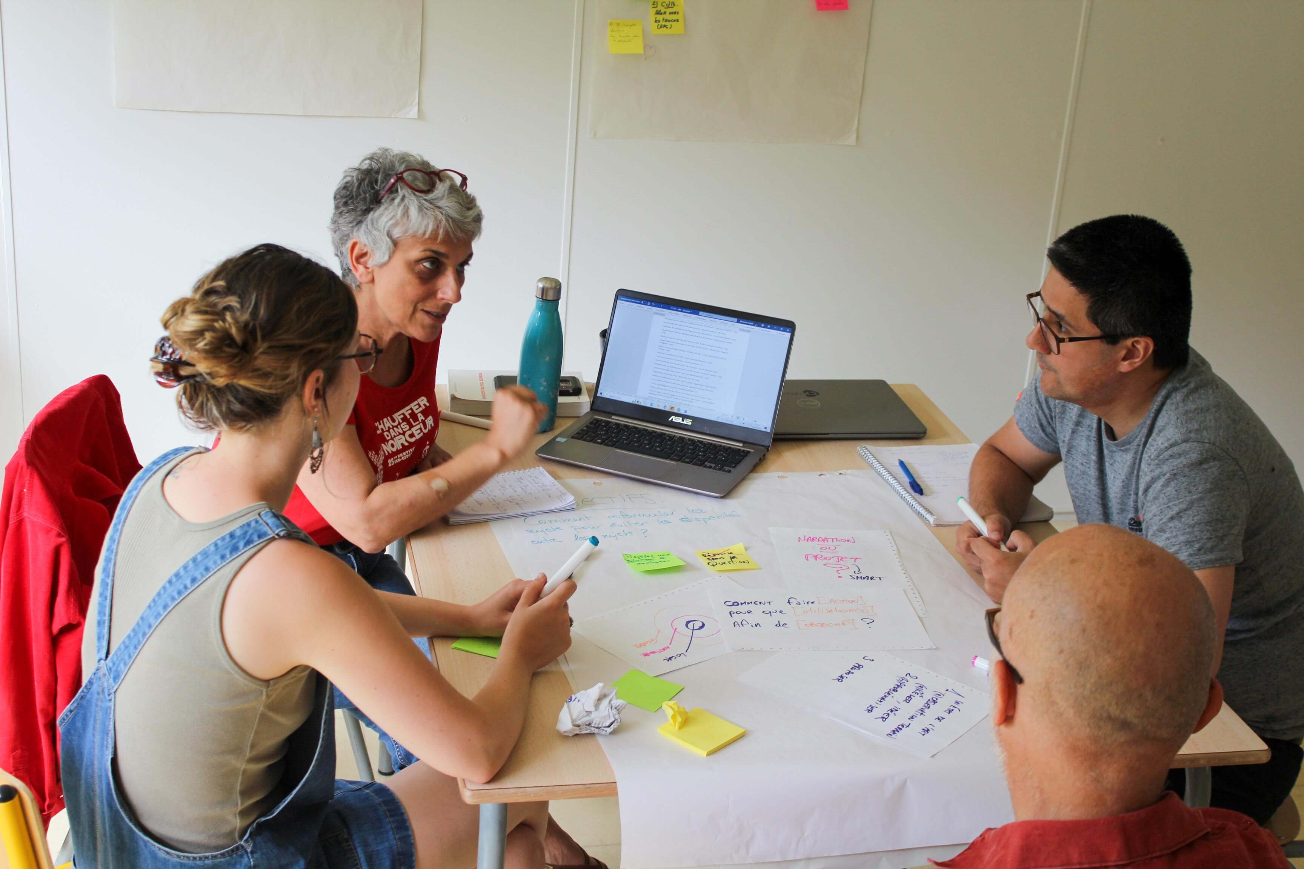
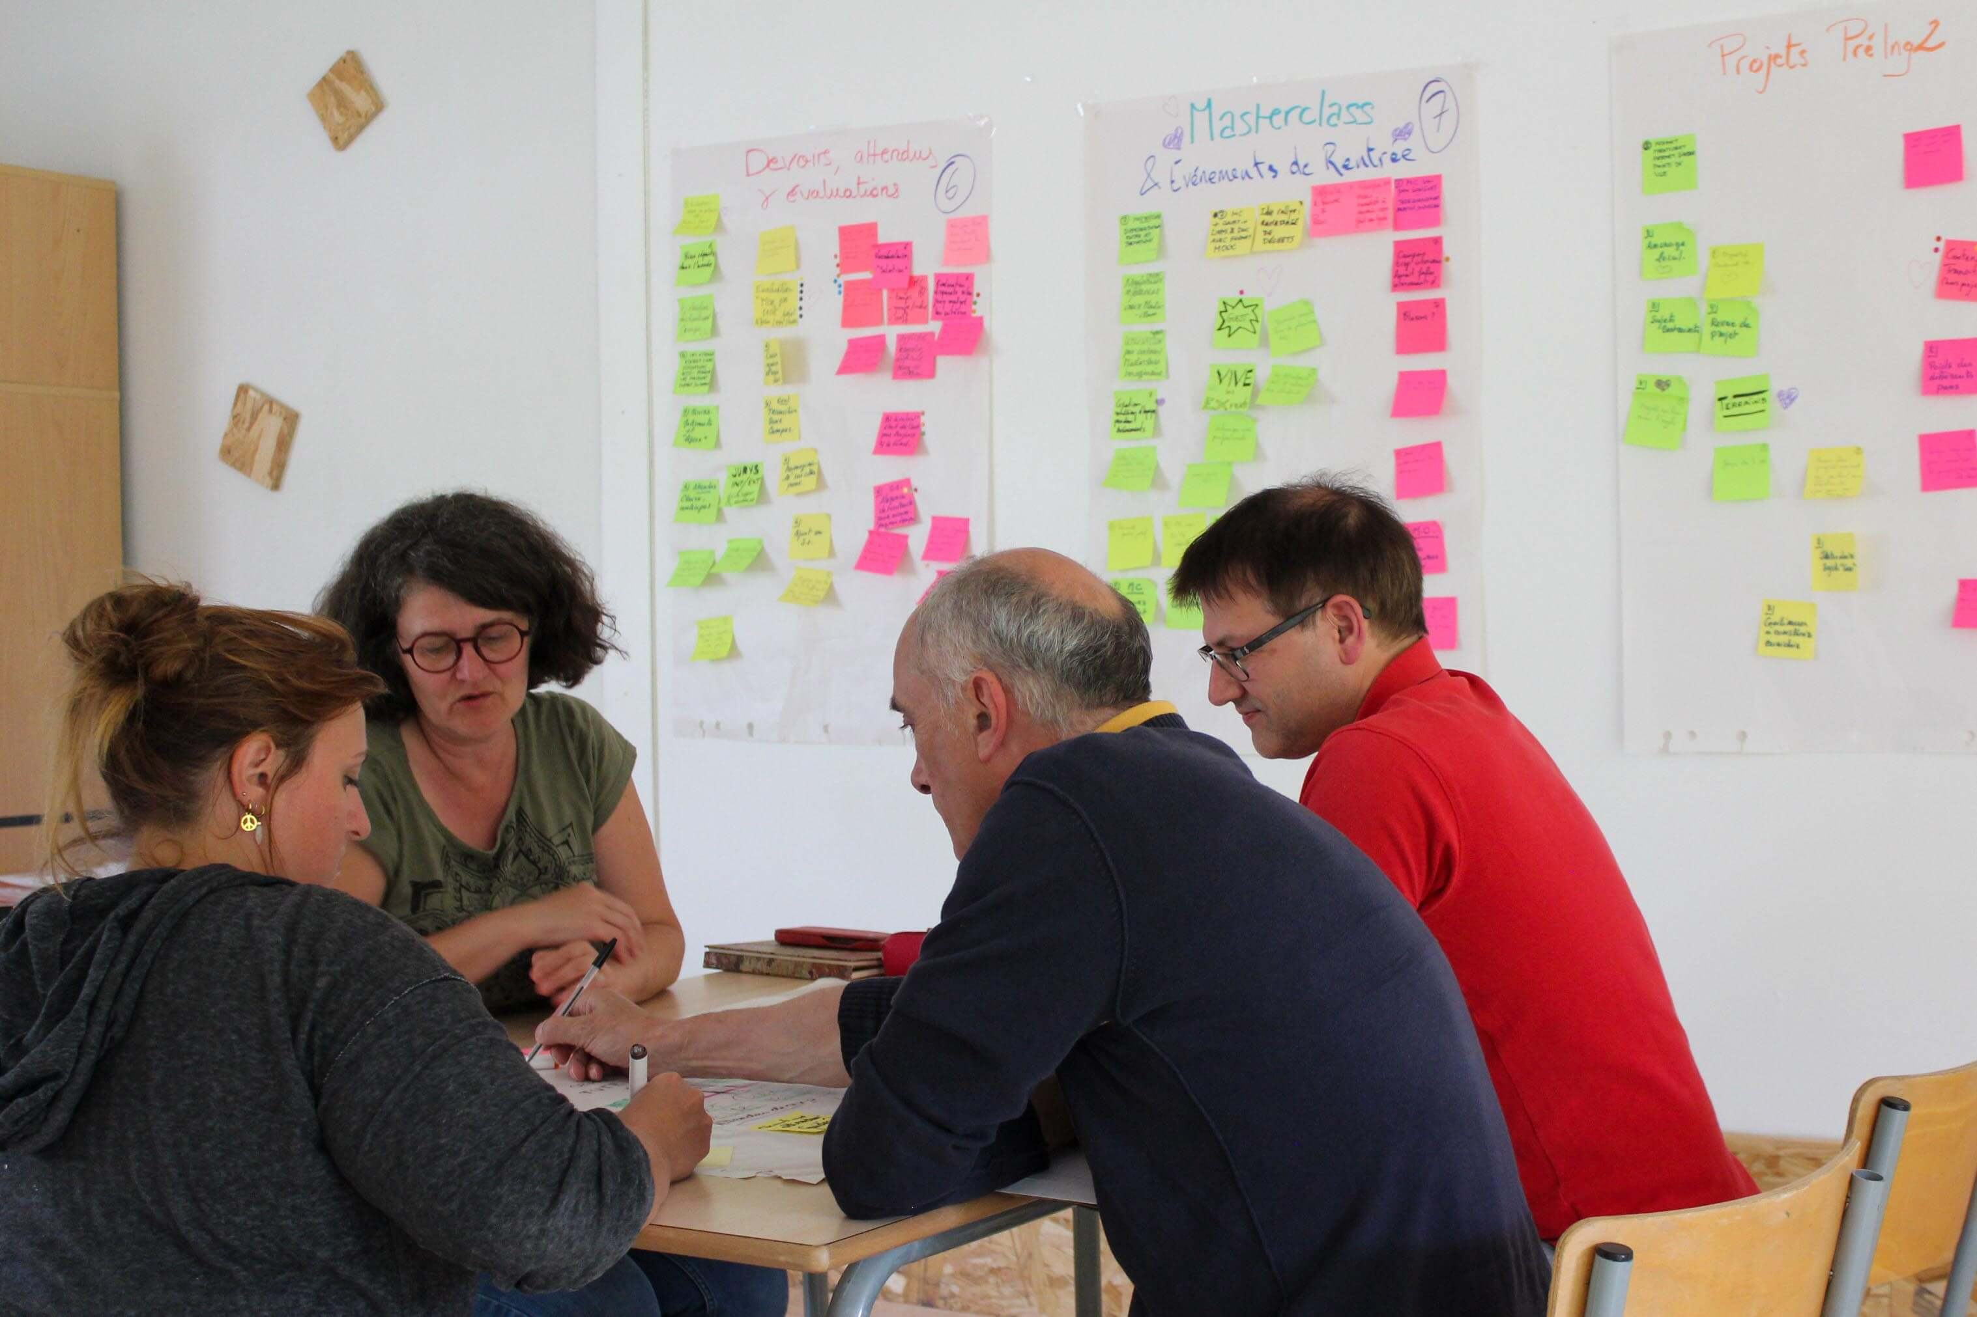
Outiller les enseignants pour transformer les pratiques
Des temps d’appropriation des différents référentiels de compétences TEDS
Des apports sur différents champs éducatifs et pratiques pédagogiques concrètes
Des ateliers d’intelligence collective autour de l’alignement pédagogique

Slide 18
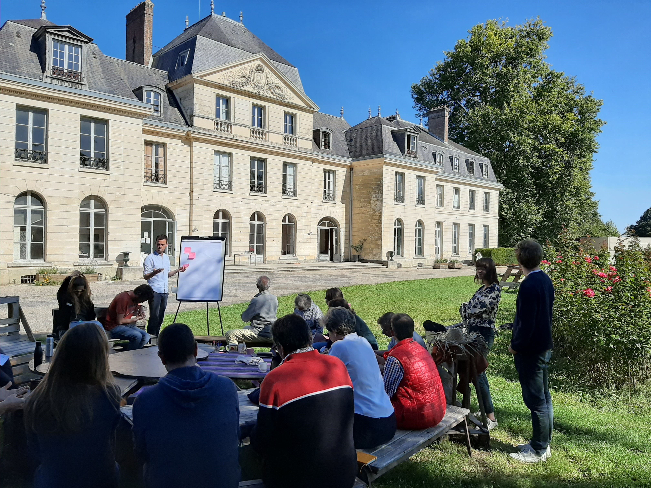
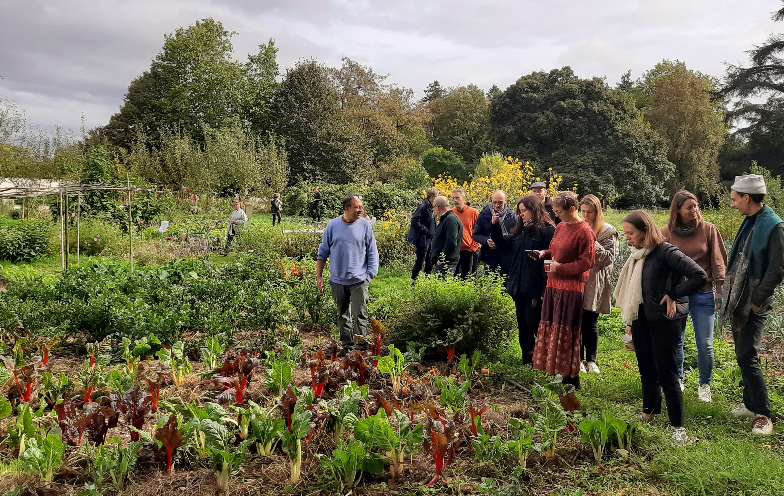
Nourrir une dynamique collective
Faire un pas de côté
Avoir des temps de respiration
Incarner les questions de TEDS
Rencontrer des personnes inspirantes
Passer d’une culture de compétition à une culture de coopération

Slide 19
Et pour les personnels d’appui et de direction
Direction RSE
Retours d’expérience d’autres établissements ayant enclenché une transformation structurelle
Etablir une feuille de route stratégique
Travailler sur la conduite du changement
Cultiver une posture de coopération
Comité de direction
Gouvernance

Slide 20
Dates provisoires avec Nantes Université
Webinaire d’information le 15 janvier de 11h00 à 12h00
Lien zoom: https://univ-nantes-fr.zoom.us/j/86942495734
24 et 25 avril à Nantes, tout le monde
12 mai (fin de journée) au 14 mai au Campus de la Transition pour les enseignants-chercheurs
19 mai (fin de journée) au 21 mai au Campus de la Transition pour les personnels d’appui et de direction

